Slide 1
Bienenwachsverfälschung CAM DBIB 2016
Markus Gann
Donaueschingen 2016

Slide 2
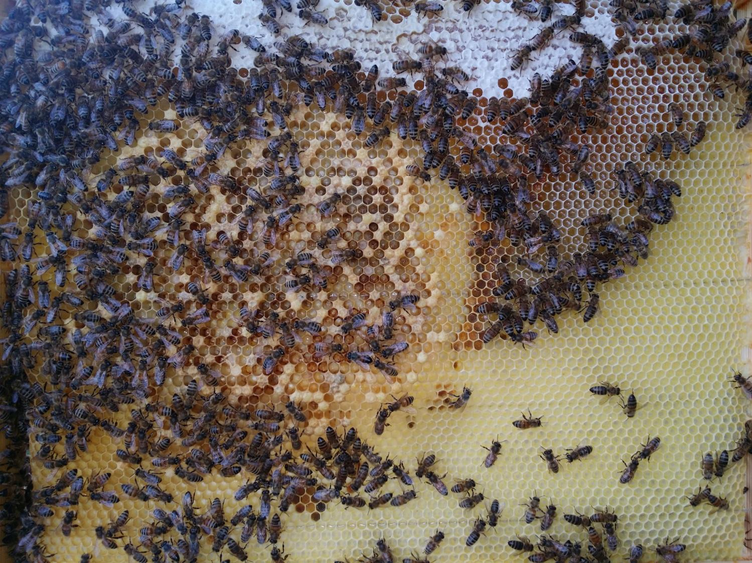
16.10.16 / 2
o PSM ?
o Königin geschädigt ?
o Varroose ?
o AFB ?
o Steht das Problem hinter der Kiste ?

Slide 3
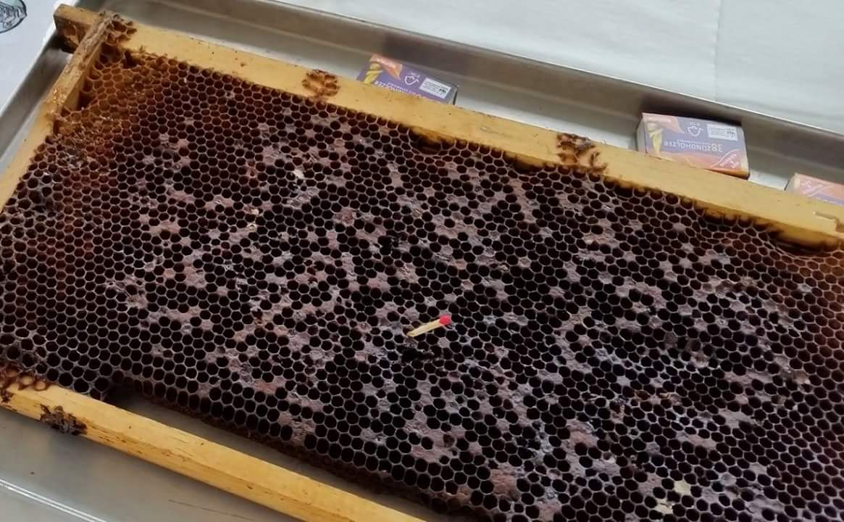
AFB
3.10.16 / 3
© Matthias Fritzsch

Slide 4
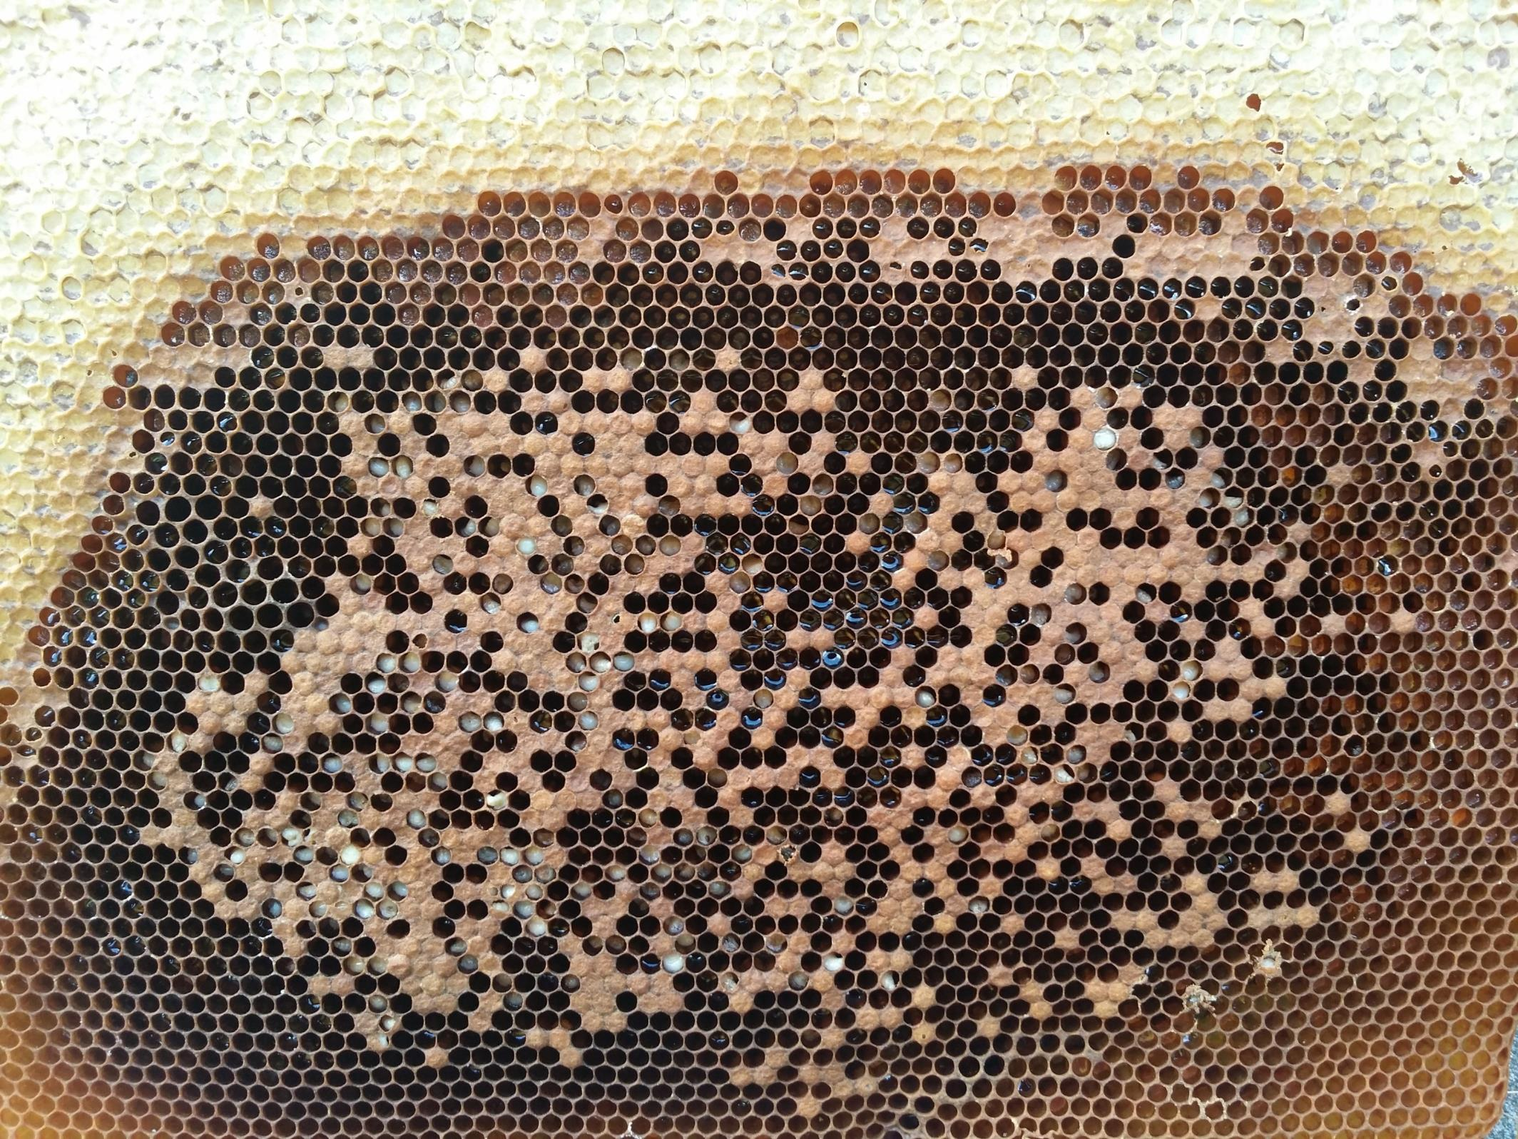
Varrose
3.10.16 / 4

Slide 5
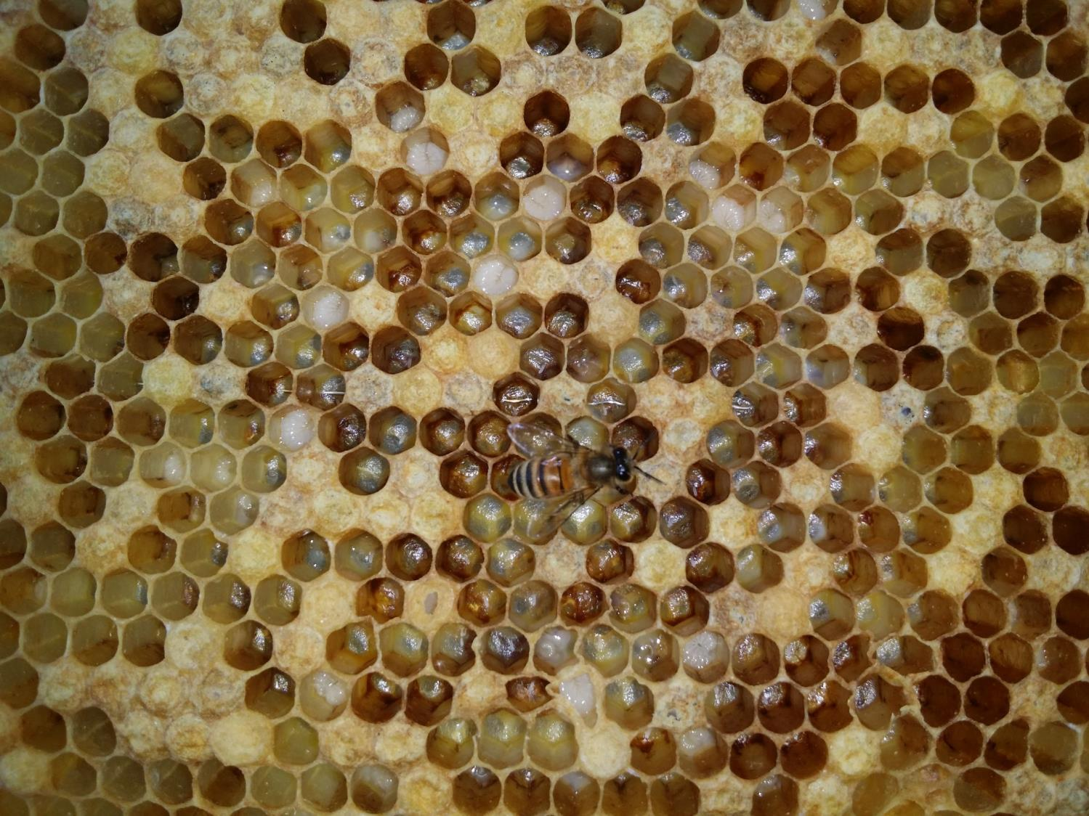
3.10.16 / 5
Löchriges Brutbild

Slide 6
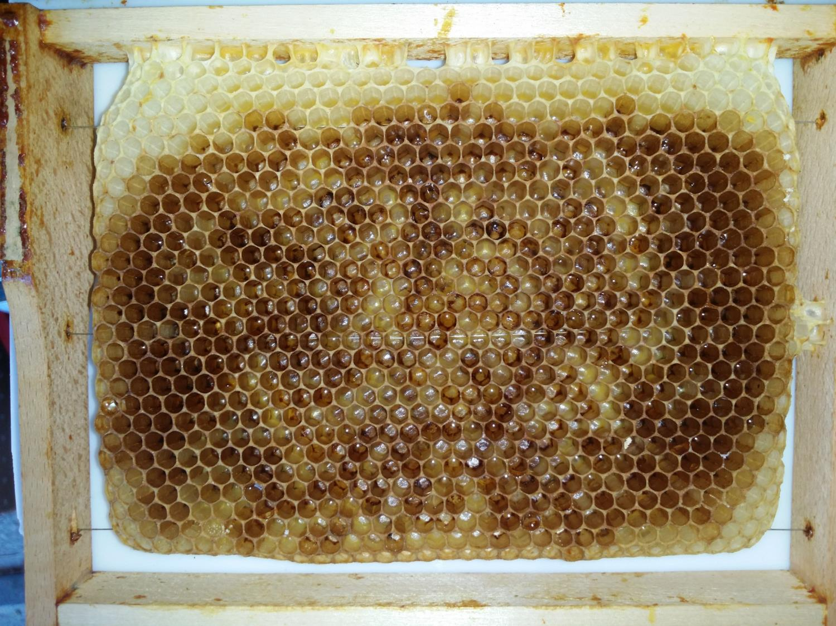
16.10.16 / 6
Schattenmuster
NB.
MW.
NB.

Slide 7
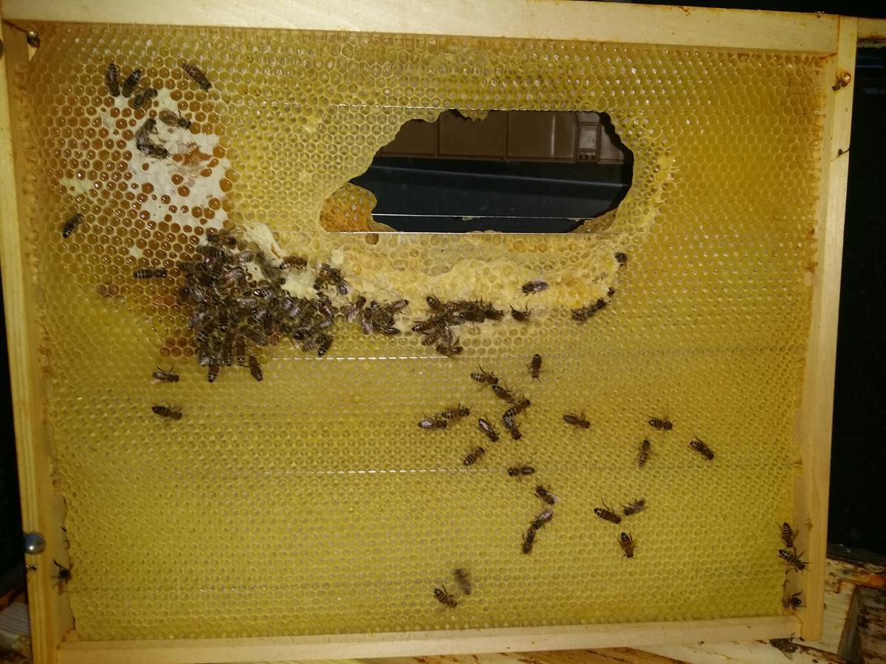
16.10.16 / 7
Waben brechen zusammen und werden sehr wellig

Slide 8
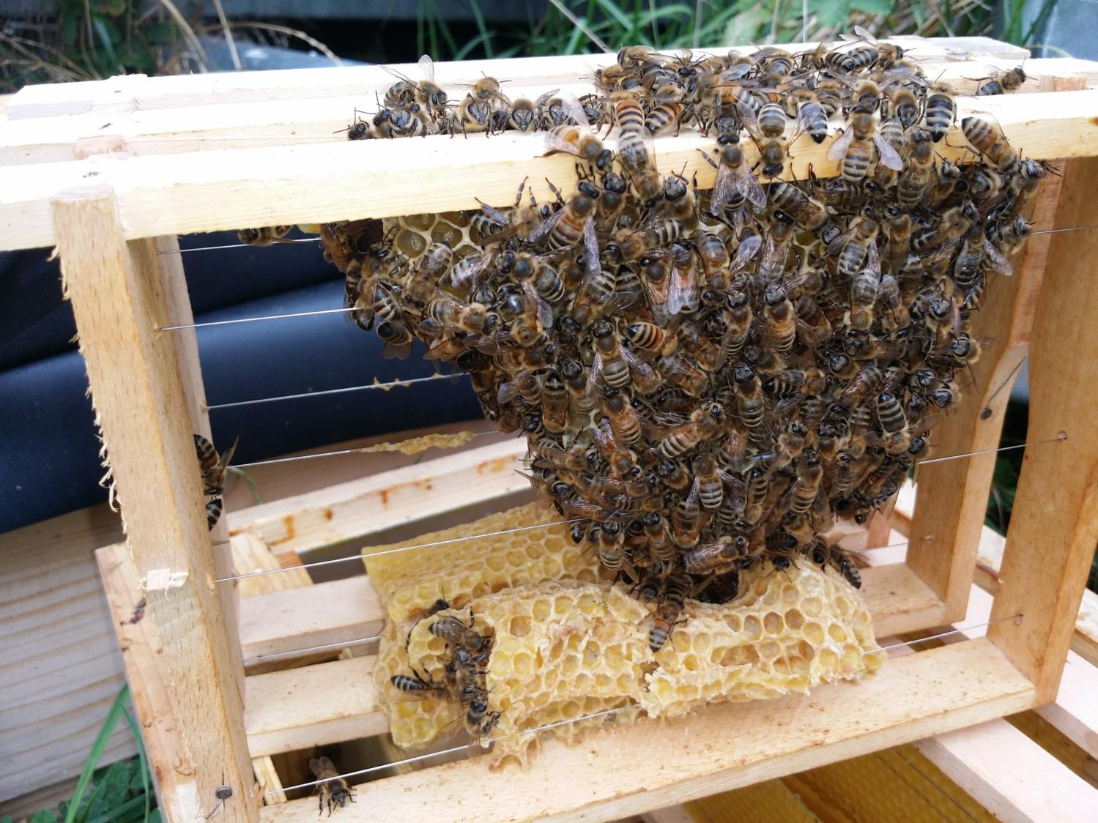
16.10.16 / 8
Selbstheilung?

Slide 9
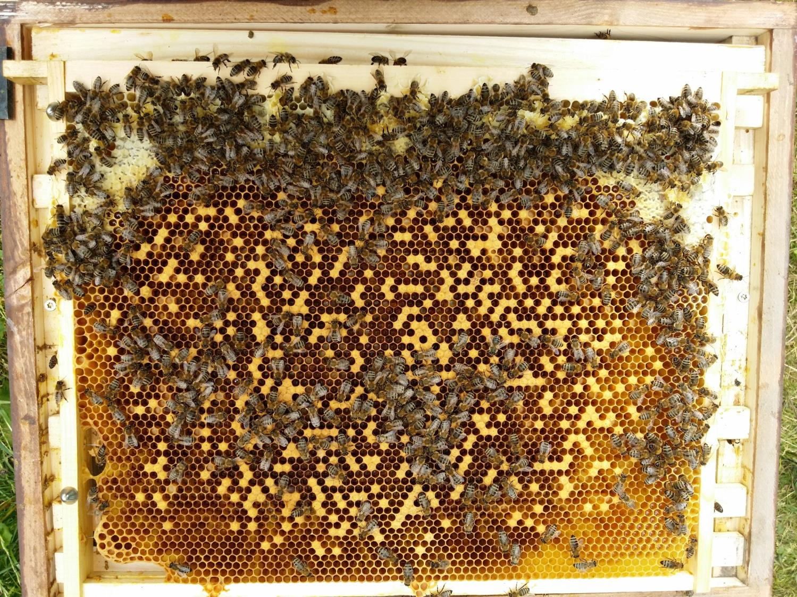
3.10.16 / 9
Mittelwand aus 02/2015!

Slide 10
Was ist bisher geregelt?
3.10.16 / 10

Slide 11
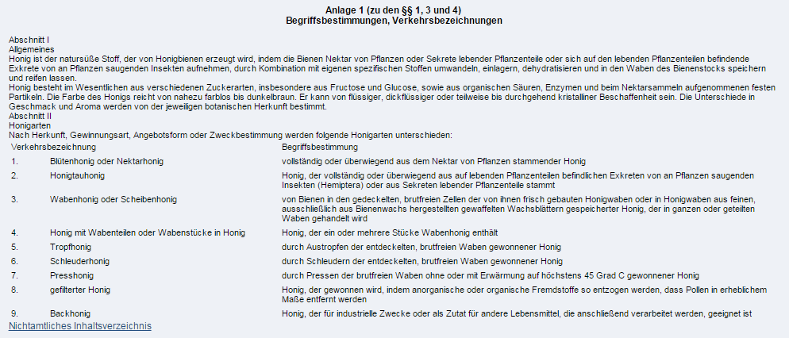
3.10.16 / 11
Quelle: https://www.gesetze-im-internet.de/honigv_2004/BJNR009200004.html

Slide 12
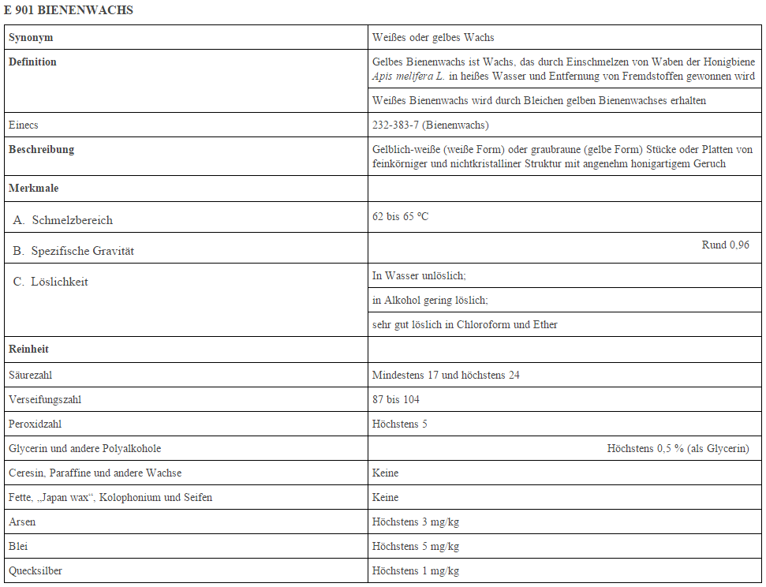
3.10.16 / 12
Quelle: http://eur-lex.europa.eu/legal-content/de/ALL/?uri=CELEX%3A32012R0231

Slide 13
Was wird uns angeboten?
3.10.16 / 13

Slide 14
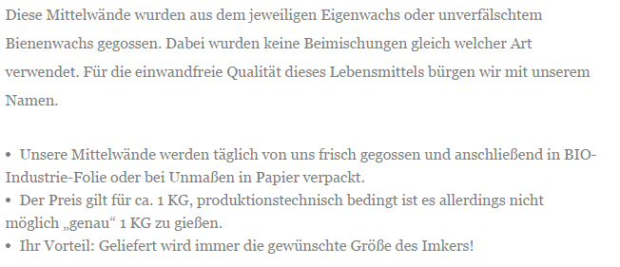
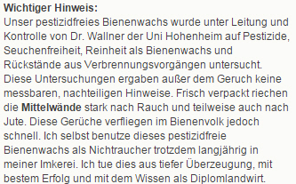
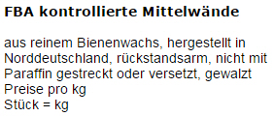
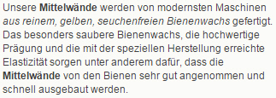
3.10.16 / 14

Slide 15
Was glauben manche Umarbeiter?
3.10.16 / 15

Slide 16
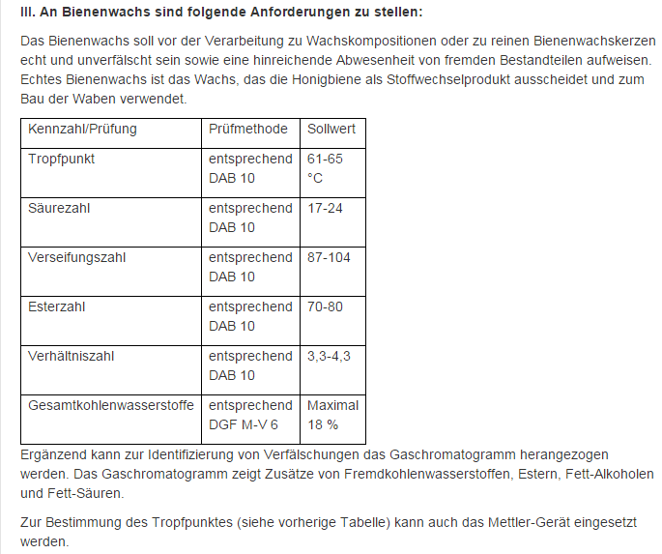
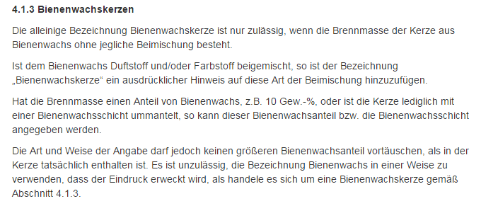
3.10.16 / 16
Quelle: http://guetezeichen-kerzen.com/guetezeichen/guete-und-pruefbestimmungen-ral-gz-041/

Slide 17
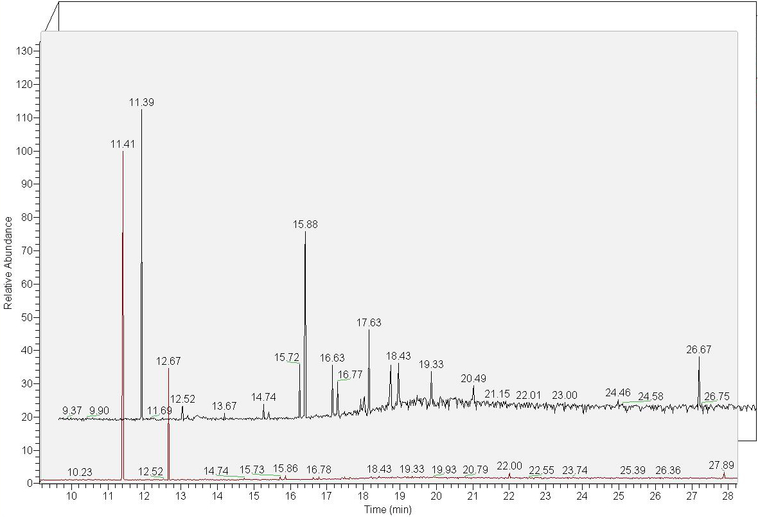
16.10.16 / 17
Schwarz = CAM
Rot = ???
Quelle: Markus Bärmann, Imkermeister

Slide 18
Was wollen wir? Und was wollen die Bienen?
3.10.16 / 18
Sauberes,
100% CeraApisMellifera

Slide 19
Was wurde bisher unternommen?
3.10.16 / 19
Strafantrag gegen 2 Umarbeiter wegen Betrug
Mehrere Berichte in Zeitungen
Bericht im SWR
Klagebrief
Beitrag im Bienenjournal 11/2016
Facebookgruppe für Betroffene eines Umarbeiters
Vortrag 46. Berufsimkertage Donaueschingen
Vorbereitung Bundestags Petition
Infos unter http://www.bee-gann.de/Wachs

Slide 20
wachsproblem@online.de
3.10.16 / 20
Melden Sie sich hier, wenn Sie Probleme haben!

Slide 21
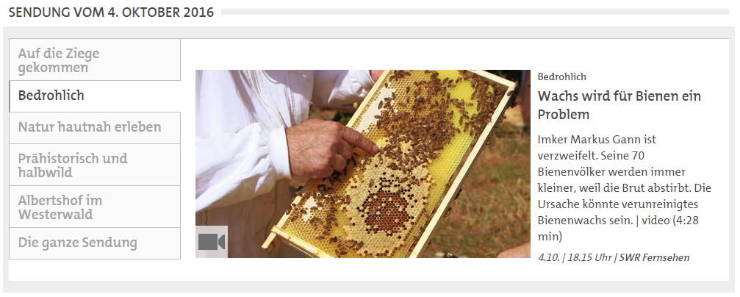
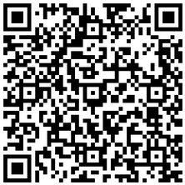
3.10.16 / 21
http://www.swr.de/natuerlich/bedrohlich-wachs-wird-fuer-bienen-ein-problem/-/id=100810/did=18250014/nid=100810/vv=tabteaser/1wazqh9/index.html

Slide 22
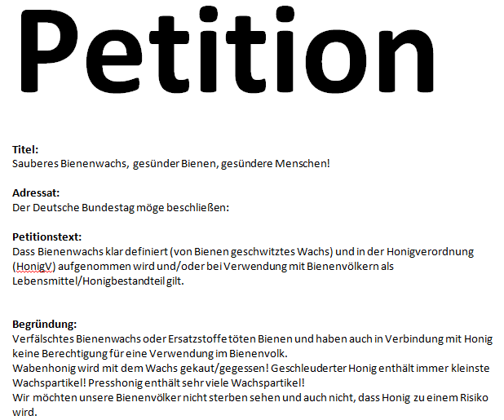
Was können wir tun?
3.10.16 / 22

Slide 23
bee-gann.de/Wachs
3.10.16 / 23

Slide 24
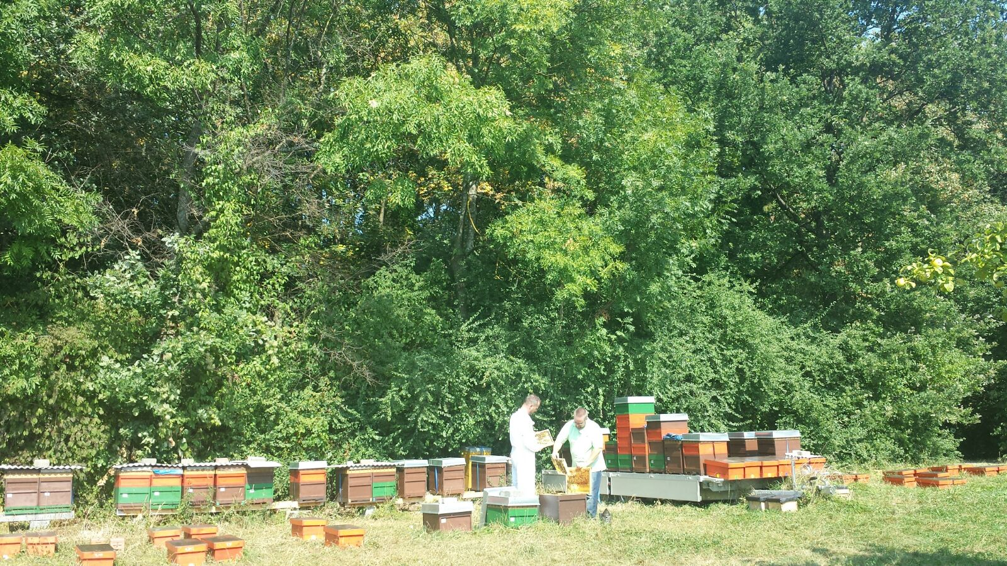
16.10.2016/ 24
Bienenwachs
Cera Apis Mellifera

Slide 25
Vielen Dank für eure Aufmerksamkeit
3.10.16 / 25

